Slide 1
实验七 路由器与路由配置

Slide 2
实验目的
了解华为Quidway AR28系列路由器的构成、工作原理、基本配置；
学习使用路由器进行初步网络配置和网络管理，并根据需要进行简单网络的规划和设计。

Slide 3
实验环境
Quidway AR2811路由器2台
Quidway S3900交换机1台
PC机4台
Console线缆1条（用于配置路由器与交换机）
双绞线若干

Slide 4
实验内容
学习和了解华为Quidway AR2811路由器的基本性能和配置方法。
了解路由器的配置环境、基本配置命令。
搭建网络实验环境，定义配置参数，学会静态路由（RIP）的配置。
查看路由器的配置信息，验证路由信息的正确性。

Slide 5
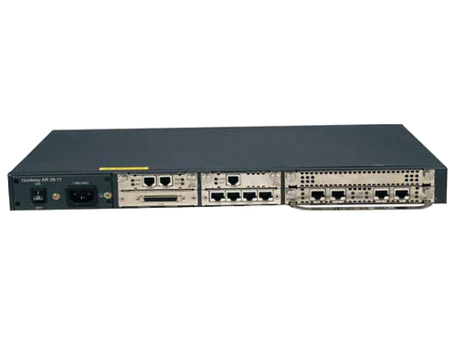
Quidway AR2811

Slide 6


一、Console方式登录
Console口配置连接较为简单，只需要用专用配置电缆将配置用主机通信串口和交换机的Console口连接起来即可。
Quidway AR2811
Console
Com

Slide 7

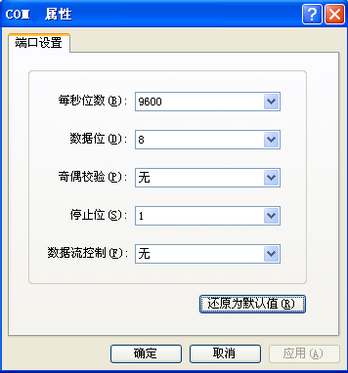
1
程序
附件
通讯
超级终端
如果您已经将线缆按照要求连接好，并且交换机已经启动，此时按Enter键，将进入路由器视图标识符：<Quidway>

Slide 8
二、路由器的各种视图
视图名称 | 功能 | 提示符 | 进入命令 | 退出命令
用户视图 | 查看路由器简单运行状态和信息 | <Quidway> | 与路由器建立连接即进入 | Quit断开与路由器连接
系统视图 | 配置系统参数 | [Quidway] | System-view | quit
OSPF协议视图 | 配置OSPF协议 | [Quidway-ospf] | Ospf | quit
RIP视图 | 配置RIP协议参数 | [Quidway-rip] | 在系统视图下键入rip | quit回系统视图
同步串口视图 | 配置同步串口参数 | [Quidway-Serial0/0] | 在任意视图下键入interface serial 0/0 | quit回系统视图
异步串口视图 | 配置异步串口参数 | [Quidway-Async0] | 在任意视图下键入interface async 0 | quit回系统视图
AUX接口视图 | 配置AUX接口参数 | [Quidway-Aux0] | 在任意视图下键入interface aux 0 | quit回系统视图
以太网接口视图 | 配置以太网口参数 | [Quidway-Ethernet0/1] | 在任意视图下键入interface ethernet 0/1 | quit回系统视图
ACL视图 | 配置访问控制列表规则 | [Quidway-acl-1] | 在系统视图下键入acl 1 | quit回系统视图
Loopback接口视图 | 配置Loopback接口参数 | [Quidway-loopback0] | Interface loopback0 | quit

Slide 9
二、路由器的各种视图
说明：
1. 命令行提示符以网络设备名（缺省为Quidway）加上各种命令视图名来表示，如“[Quidway-rip]”。
2. 各命令根据视图划分，一般情况下，在某一视图下只能执行该视图限定的命令；但对于一些常用的命令，在所有视图下均可执行，这些命令包括：ping、display、debugging、reset、save、interface、logic-channel、controller。
3. 上表中有些视图需要首先启动相应功能，才能进入；有些视图需要首先配置相关限制条件，才能进入。
4. 在所有视图中，使用quit命令返回上一级视图，使用return命令直接返回系统视图。
5. 黄色漂底的视图是本次实验所涉及的，不同路由器命名方式有所不同。

Slide 10
三、命令行在线帮助
1. 完全帮助——在任一视图下，键入“?”可以获取该视图下所有的命令及简单描述。
[Quidway]?
2. 部分帮助——键入一命令，后接以空格分隔的“?”，若该位置存在关键字，则列出全部可选的关键字及其简单描述。
[Quidway]display ?
3. 部分帮助——键入一字符串，其后紧接“?”，则列出以该字符串开头的所有命令。
[Quidway]di?
4. 部分帮助——键入一命令，后接一紧接“?”的字符串，则列出以该字符串开头的所有关键字。
[Quidway]display a?

Slide 11
四、常用配置命令（斜体需替换）
清除路由器的原有配置（用户视图下）：
reset saved-configuration
进入接口视图：interface type number
显示接口当前运行状态和统计信息：
show interface type number
display interface brief
关闭接口（接口视图下）：shutdown
重启接口（接口视图下）：undo shutdown
设置接口的IP地址（接口视图下）：ip address ip-address mask [ sub ]
取消接口的IP地址（接口视图下）：undo ip address [ ip-address mask ] [ sub ]

Slide 12
四、常用配置命令
选择快速以太网接口的工作速率（接口视图下）：speed { 100 | 10 | negotiation }
选择以太网接口的工作方式（接口视图下）：duplex { negotiation | full | half }
允许接口自环（接口视图下）：loopback
禁止接口自环（接口视图下）：undo loopback
显示指定以太网接口的状态（所有视图下）：display interface ethernet number

Slide 13
四、常用配置命令
增加一条静态路由（系统视图下）：ip route ip-address { mask | masklen } { interface-type interfacce-name | nexthop-address } [ preference value ]
删除一条静态路由（系统视图下）：undo ip route { all | ip-address { mask | masklen }
[ interface-type interfacce-name | nexthop-address ]
[ preference value ] }
查看路由表摘要信息（系统视图下）：display ip routing-table
（以上命令的举例可参见后面几页PPT）

Slide 14
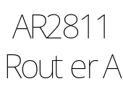
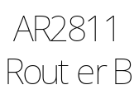







五、静态路由的配置
S 0/0 10.1.0.33/24
S 0/0 10.1.0.23/24
E 0/1
10.1.30.33/24
E 0/1
10.1.20.33/24
E0/7
E0/6
VLAN 3
VLAN 2
E0/3
E0/5
E0/2
E0/4
10.1.30.2/24
10.1.30.33
10.1.30.3/24
10.1.30.33
10.1.20.2/24
10.1.20.33
10.1.20.3/24
10.1.20.33
静态路由分组实验环境

Slide 15
五、静态路由的配置
注意：
S表示同步串口，E表示以太网接口。
本实验环境中仅使用一台交换机，划分了两个VLAN。
IP地址后面的那个数字表示子网掩码的长度，24等价于255.255.255.0
PC的IP地址下面的那个地址是网关地址，在本试验中即为所接路由器的IP地址。
需要根据IP地址、子网掩码、网关地址配置PC的本地连接。
当且仅当严格按照上图接线时，下面的配置命令才能生效，取得预期结果。如若，两个路由器并不是通过s 0/0接口相互连接，而是其它接口，下面的配置命令需要做相应修改。

Slide 16
五、静态路由的配置
1. 配置交换机（创建VLAN）
<Quidway> reset saved-configuration
<Quidway> reboot
<Quidway> system-veiw
[Quidway] vlan 2
[Quidway-VLAN2] port e0/2 e0/4 e0/6
(将端口E2、E4、E6加入LAN2)
[Quidway] vlan 3
[Quidway-VLAN3] port e0/3 e0/5 e0/7
(将端口E3、E5、E7加入LAN3)
注意：将PC串口与交换机Console口相连，通过Console口配置交换机。

Slide 17
五、静态路由的配置
2. 配置路由器A
<Quidway> reset saved-configuration 清除原有配置
<Quidway> reboot 重启路由器
<Quidway> system-view 进入系统视图
[Quidway] sysname RouterA 修改路由器名字
[RouterA] display ip routing-table 查看路由表信息
[RouterA] interface serial 0/0 进入同步串口模式
[RouterA-Serial0] link-protocol ppp 加载PPP协议
[RouterA-Serial0] ip address 10.1.0.33 24 设置IP地址10.1.0.33
[RouterA-Serial0] undo shutdown 启用同步串口

Slide 18
五、静态路由的配置
2. 配置路由器A
[RouterA] interface Ethernet 0/1 进入e0/1以太接口模式
[RouterA-Ethernet1] ip address 10.1.30.33 24 设置IP地址10.1.30.33 24
[RouterA] ip route 10.1.20.0 24 10.1.0.23 设置到网络10.1.20.0的静态路由
[RouterA] ip route 10.1.30.0 24 ethernet0/1 设置到网络10.1.30.0的静态路由
[RouterA] display ip routing-table 查看ip路由表信息

Slide 19
五、静态路由的配置
3. 配置路由器B
<Quidway> reset saved-configuration 清除原有配置
<Quidway> reboot 重启路由器
<Quidway> system-view 进入系统视图
[Quidway] sysname RouterB 修改路由器名字
[RouterB] disp ip routing-table 查看路由表信息
[RouterB] interface serial 0/0 进入同步串口模式
[RouterB-Serial0] link-protocol ppp 加载PPP协议
[RouterB-Serial0] ip address 10.1.0.23 24 设置IP地址10.1.0.23
[RouterB-Serial0] undo shutdown 启用同步串口

Slide 20
五、静态路由的配置
3. 配置路由器B
[RouterB] interface Ethernet 0/1 进入e0/1以太接口模式
[RouterB-Ethernet1] ip address 10.1.20.33 24 设置IP地址10.1.20.33 24
[RouterB] ip route 10.1.30.0 24 10.1.0.33 设置到网络10.1.30.0的静态路由
[RouterB] ip route 10.1.20.0 24 ethernet0/1 设置到网络10.1.20.0的静态路由
[RouterB] disp ip routing-table 查看路由表信息

Slide 21
五、静态路由的配置
4. 测试网络连通性
（1）使用display current-configuration命令查看路由器当前配置信息。
（2）使用display ip routing-table 查看路由器中路由配置信息。
（3）使用display interface 查看端口配置信息。
（4）使用tracert和ping命令分别跟踪和测试VLAN中主机之间通过路由器连接的网络连通性。

